Slide 1

Модельный ряд настенных сплит-систем 2015 год

Slide 2

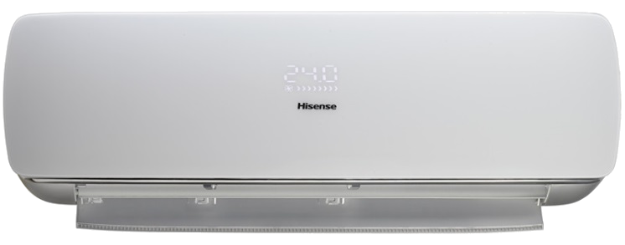
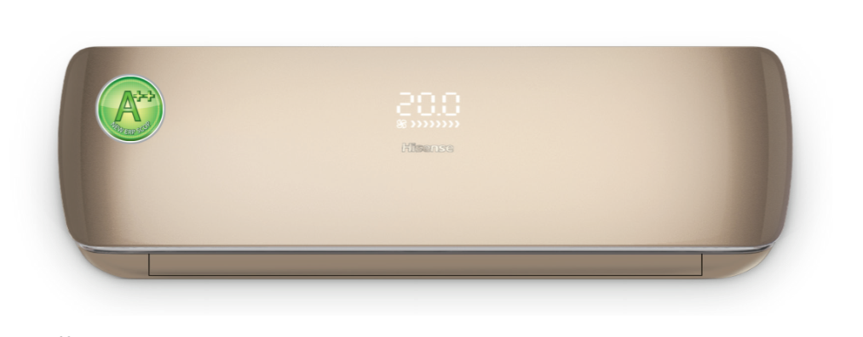
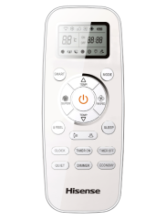
PremiumSlim Design Super DC Inverter
2014
2015
Модели:10k, 13k
Модели:10k, 13k
Сезонная энергоэффективностьA++,SEER/SCOP(6.4/3.8)
MIRAGEдисплей
Двухслойный светопрозрачныйпластик передней панели
Ультратонкий корпус, 11,3 см
Низкий уровень шума (22дб(А))
Работаохл/обогрев до+21°С/-10°С
HiDensityфильтр, Negative Ionфильтр, HEPAфильтр
Режим "Sleep"- 4 ступени
Режим"Smart",режим "Super”,"Ifeel“
3скорости работы вентилятора внутреннего блока
Таймерна включение и отключение, Dimmer
Защитная накладка на вентили внешнего блока
Двойнаяшумоизоляциякомпрессора
Авторестарт, cамодиагностика
Сезонная энергоэффективностьA++, SEER/SCOP(6.1/4.0)
MIRAGEдисплей
Двухслойный светопрозрачныйпластик передней панели
Ультратонкий корпус, 11,3см
Низкийуровень шума (19дб(А))в режиме вентиляции
Работа при низком уровне напряжения (175 В)
Работа наохл/обогрев до -15°С
Дежурное отопление + 8°С
5 скоростей работы вентилятора
Hi Densityфильтр, Negative Ionфильтр, HEPAфильтр
Режим "Sleep”– 4 ступени
Режим"Smart",режим "Super”,"I feel"
Таймерна включение и отключение, Dimmer
Защитная накладка на вентили внешнего блока
Двойнаяшумоизоляциякомпрессора
Авторестарт, cамодиагностика

Slide 3
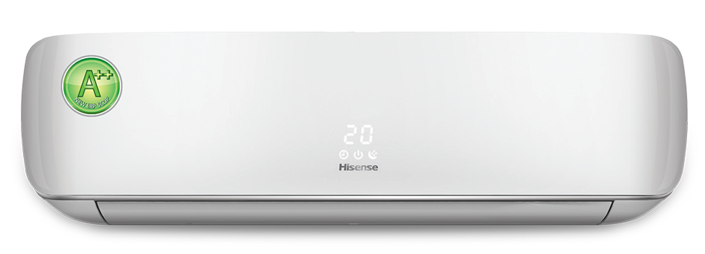
PremiumDesign Super DC Inverter
2014
2015
Модели:10K, 13K, 18K, 24K
Модели:10K, 13K, 18K, 24K
Сезонная энергоэффективностьA++,SEER/SCOP(6.1/3.8)
MIRAGE дисплей
Светопрозрачный пластик передней панели
Низкий уровеньшума (22дб(А))
Работаохл/обогрев до+21°С/-10°С
3скорости работы вентилятора внутреннего блока
HiDensityфильтр,ФильтрNegativeIon,HEPAфильтр
Плазменная очистка воздухаCold Plasma Ion Generator
4D AirFlow(автоматическиевертигоризжалюзи)
Двухстороннееподключение для слива конденсата (левое или правое)
Режим "Sleep", "Smart", "Super,Dimmer,Функция “Ifeel”
Защитнаянакладка на вентили внешнегоблока
Защитное покрытие теплообменника внешнего блокаGolden Fin
Двойнаяшумоизоляциякомпрессора
Авторестарт,Самодиагностика
Сезонная энергоэффективностьA++,SEER/SCOP(5.6/3.8)
Светопрозрачный пластик передней панели, MIRAGE дисплей
Низкий уровень шума (19дб(А)) в режиме вентиляции
Работа на низком уровне напряжения (175 В)
Работа наохл/обогрев -15°С
Дежурное отопление + 8°С
5 скоростей работы вентилятора
HiDensityфильтр,ФильтрNegativeIon,HEPAфильтр
Плазменная очистка воздухаCold Plasma Ion Generator
4DAirFlow(автоматическиевертигоризжалюзи)
Двухстороннееподключение для слива конденсата (левое или правое)
Режим "Sleep", "Smart", "Super”,“Dimmer” Функция “Ifeel
Защитная накладка на вентили внешнегоблока
Защитное покрытие теплообменника внешнего блокаGolden Fin
Двойнаяшумоизоляциякомпрессора
Авторестарт,Самодиагностика

Slide 4
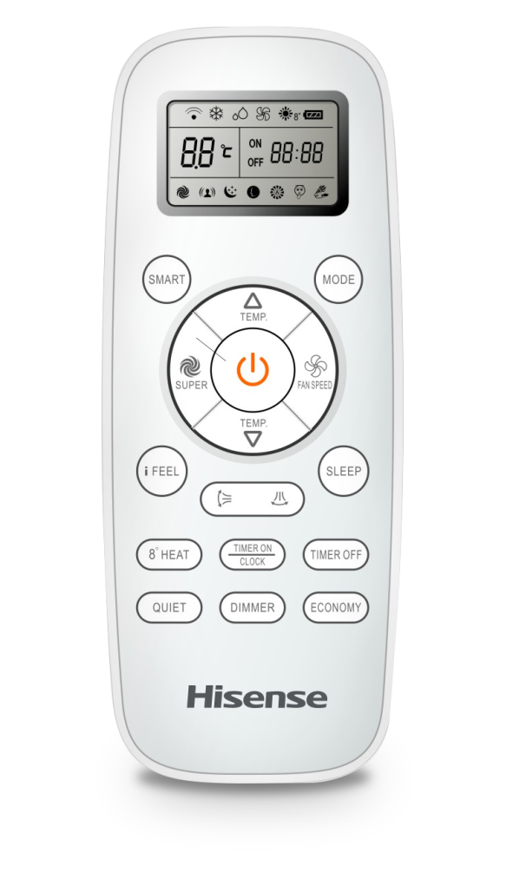
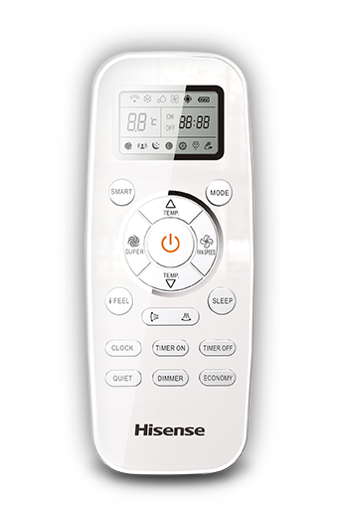
Изменения в функционале пульта ДУ для серийPremium Slim Design Super DC InverterPremium DesignSuper DC Inverter
2014
2015
Совмещение кнопок
Clock/Timer on
Новая кнопка8СHeart

Slide 5
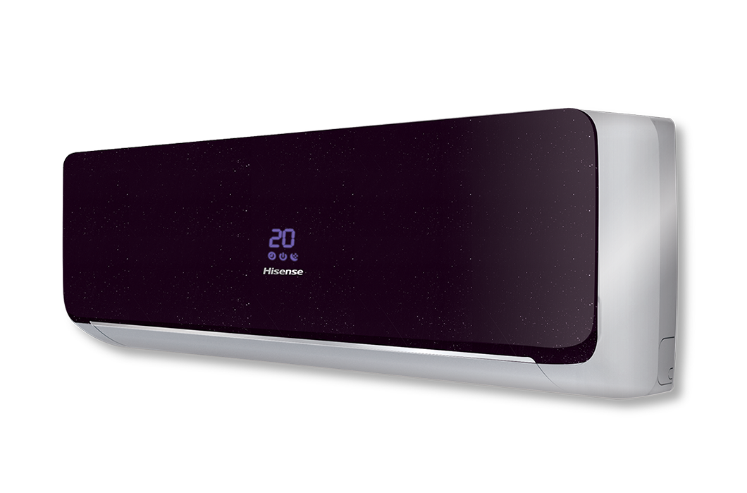
Purple Art Design DC Inverter
НОВИНКА
2015
Модели:09k,11k,13k
Энергоэффективность классаA
MIRAGE дисплей
Светопрозрачный пластик передней панели
Низкий уровень шума(19дб(А)) в режиме вентиляции
Защита от обмерзания теплообменника внутреннего блока
Работа на охлаждение до 0⁰С /обогрев до -15⁰С
HiDensityфильтр,SilverIon,фотокаталитичскийфильтр
Двухстороннееподключение для слива конденсата (левое или правое)
4D Air Flow(автоматическиевертигоризжалюзи)
Режим"Sleep”– 4 ступени
Режимы "Smart","Super”, Функция“Ifeel”
Таймер на включение и отключение,“Dimmer”
Защитнаянакладка на вентили внешнего блока
Двойнаяшумоизоляциякомпрессора
Авторестарт,Самодиагностика

Slide 6
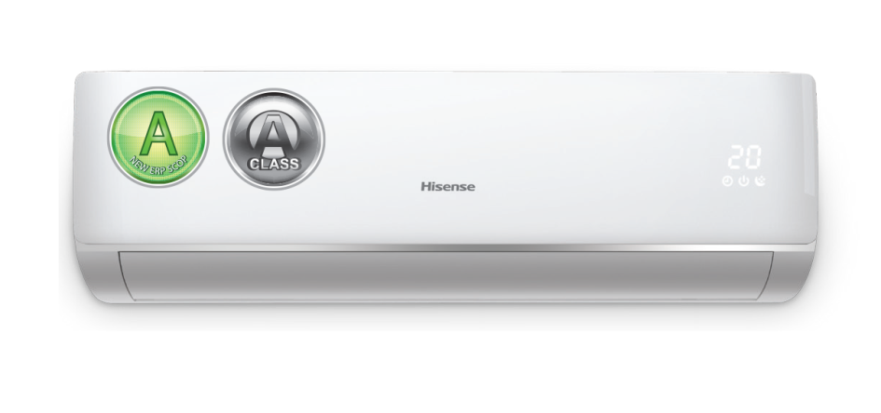
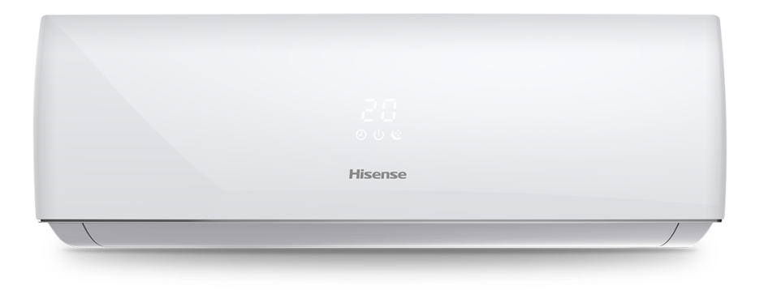
Standard DC Inverter
Smart DCInverter
2014
НОВИНКА 2015
Модели:09K,12K, 18K, 24K
Модели:09k,11k13k, 18k, 24k
Энергоэффективность класса А
MIRAGE дисплей
Светопрозрачный пластик передней панели
PP фильтр,Фотокаталитическийфильтр,SilverIon
Режим "Sleep", режим "Smart", режим "Super“
Функция "Ifeel"
Таймерна включение и отключение,“Dimmer”
Защитнаянакладка на вентили внешнего блока
Двойнаяшумоизоляциякомпрессора
Авторестарт, Самодиагностика
Энергоэффективность классаA
MIRAGE дисплей
Светопрозрачный пластик передней панели
Низкий уровень шума (19дб(А)) в режиме вентиляции
HiDensityфильтр,Silver ion,фотокаталитическийфильтр
Двухстороннее подключение для слива конденсата (левое или правое)
4D Air Flow(автоматическиевертигоризжалюзи)
Режим "Sleep”– 4 ступени
Режимы "Smart", "Super”,функцияI FEEL
Таймер на включение и отключение,“Dimmer”
Защитная накладка на вентили внешнего блока
Двойнаяшумоизоляциякомпрессора
Авторестарт,Самодиагностика

Slide 7
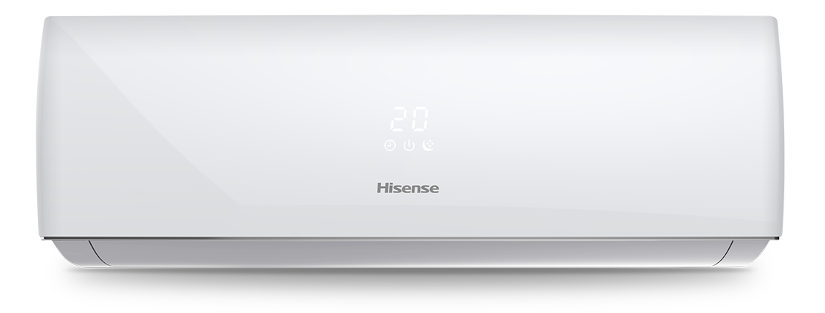
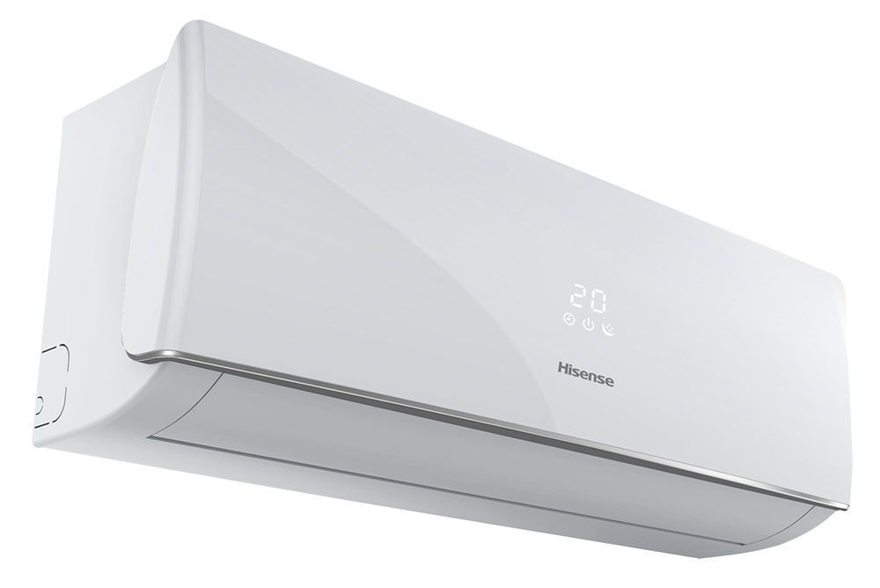
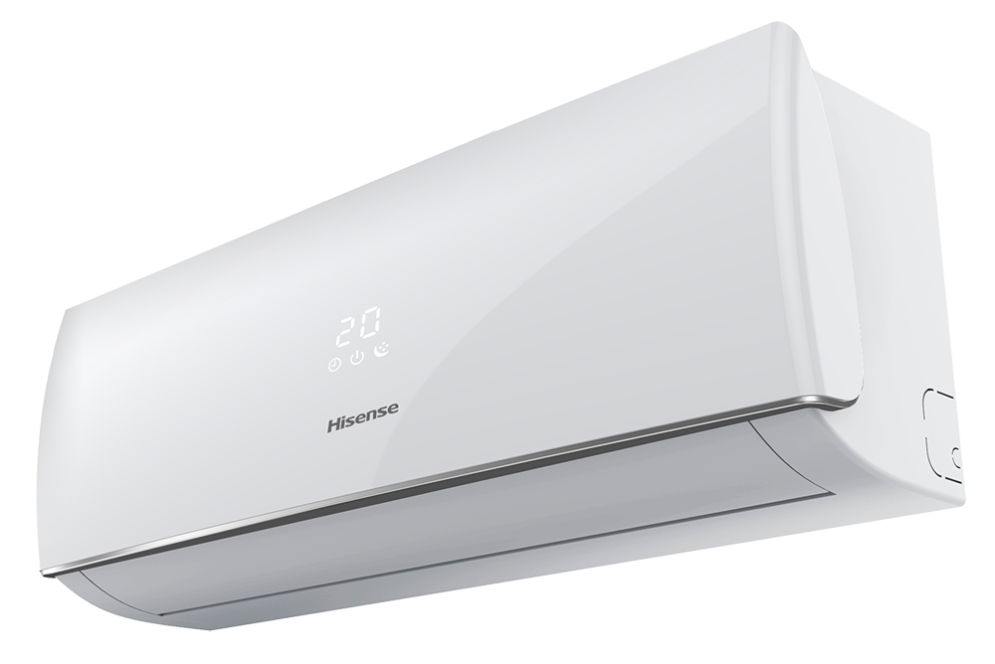
SMART DC Inverter
НОВИНКА 2015

Slide 8
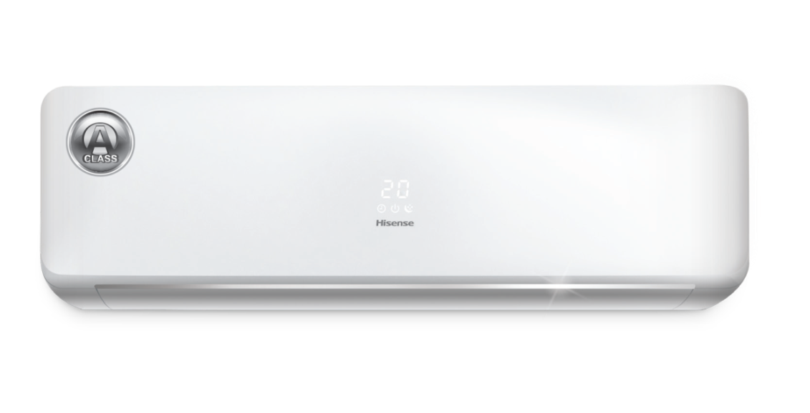
Premium Classic A
2014
Модели:07K, 10K, 13K, 18K, 24K, 30K
Энергоэффективность класса А
MIRAGEдисплей
Светопрозрачный пластик передней панели
4D FLOW двойные автоматические жалюзи (горизонтальные и вертикальные)
Режим "Sleep”,"Smart","Super"
Функция "Ifeel"
HiDensityфильтр,Фотокаталитическийфильтр*,SilverIon*
Таймерна включение иотключение,Dimmer
3 скорости работы вентилятора
Защитноепокрытие теплообменника наружного блокаGoldenFin
Двухстороннее подключение для слива конденсата (левое или правое)
Защитная накладка на вентили внешнего блока
Двойнаяшумоизоляциякомпрессора
Авторестарт,Самодиагностика
*Для моделей18K, 24K, 30K -опция

Slide 9
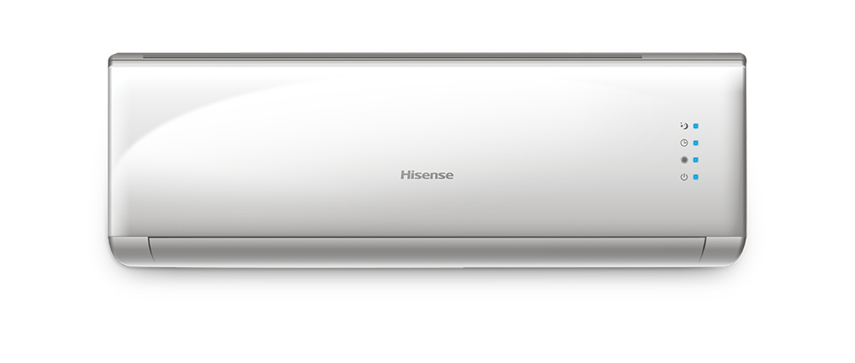
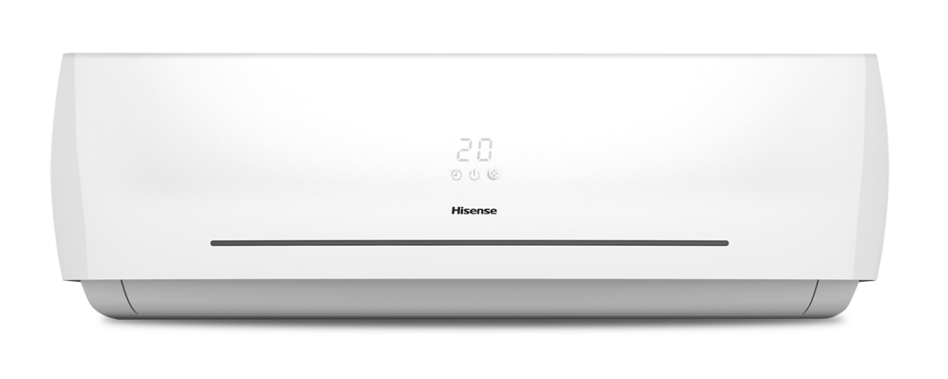
Classic A
NEO Classic A
2014
НОВИНКА 2015
Модели:0,7K, 09K,12K, 18K, 24K
Модели:0,7K,10K,13K, 18K, 24K
Энергоэффективность класса А
PP фильтр, LTC фильтр, Угольный фильтр
Режимы"Sleep","Smart", "Super”
Функция"Ifeel"
Таймерна включение и отключение
Автоматическиевертикальные жалюзи
Отключение дисплея внутреннего блокас пульта “Dimmer”
Защитная накладка на вентили внешнего блока
Авторестарт,Cамодиагностика
Энергоэффективность класса А
Новыйсовременный дизайн панели
Светопрозрачный пластик передней панели
MIRAGEдисплей
Hi Densityфильтр,LTCфильтр*,Угольный фильтр*
Режим "Sleep”,"Smart","Super"
Функция "Ifeel"
Таймерна включение и отключение
Отключениедисплея внутреннего блока с пульта “Dimmer”
Двухстороннее подключение для слива конденсата (левое или правое)
4DAir Flow(автоматическиевертигоризжалюзи)
Защитная накладка на вентили внешнего блока
Авторестарт,Cамодиагностика
*Для моделей18k,24k -опция

Slide 10
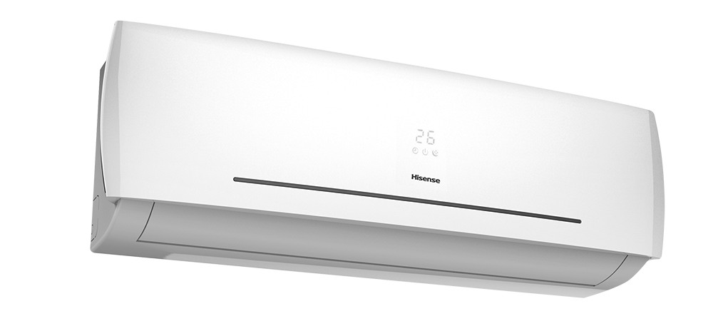
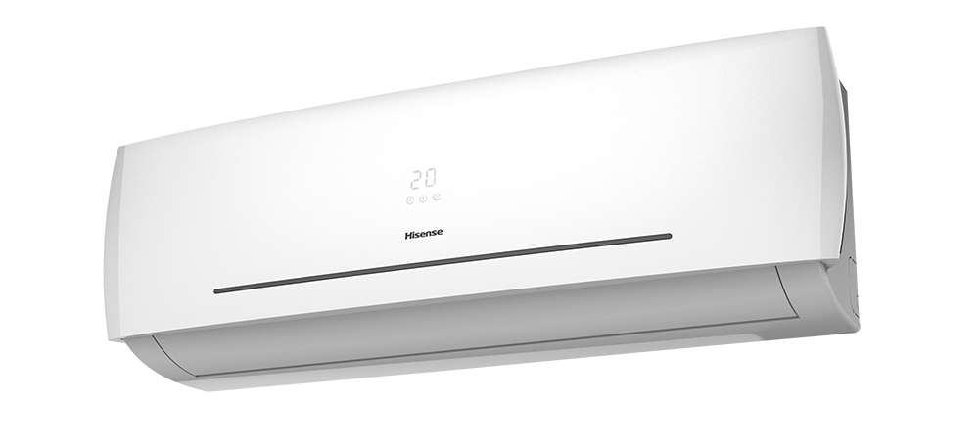
NEO Classic A
НОВИНКА 2015

Slide 11
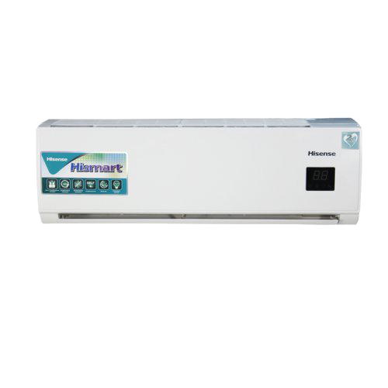
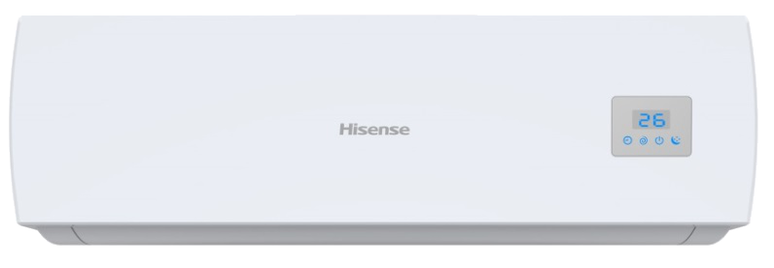
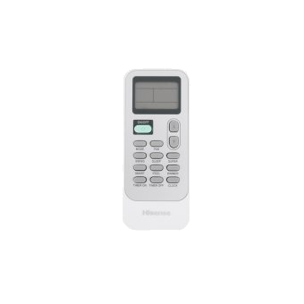
Classic
Classic
2014
НОВИНКА 2015
Модели:0,7K, 09K,12K
Модели:0,7K,09K,12K
Энергоэффективность классаD
LEDдисплей внутреннего блока
PP фильтр
Режимы "Sleep","Smart", "Super"Функция"Ifeel"
Таймер на включение и отключение
Автоматические вертикальные жалюзи
Отключение дисплея внутреннего блока с пультаDimmer”
Авторестарт,Cамодиагностика
Энергоэффективность класса С
Новый дизайн панели на новой платформе
LEDдисплей внутреннего блока
Hi Densityфильтр
Новый современный пульт ДУ
Режимы "Sleep”,"Smart", "Super“,Функция "Ifeel"
Таймер на включение и отключение
Отключениедисплея внутреннего блока с пультаDimmer”
Двухстороннее подключение для слива конденсата (левое или правое)
4D Air Flow(автоматическиевертигоризжалюзи)
Защитная накладка на вентили внешнего блока
Авторестарт,Cамодиагностика

Slide 12
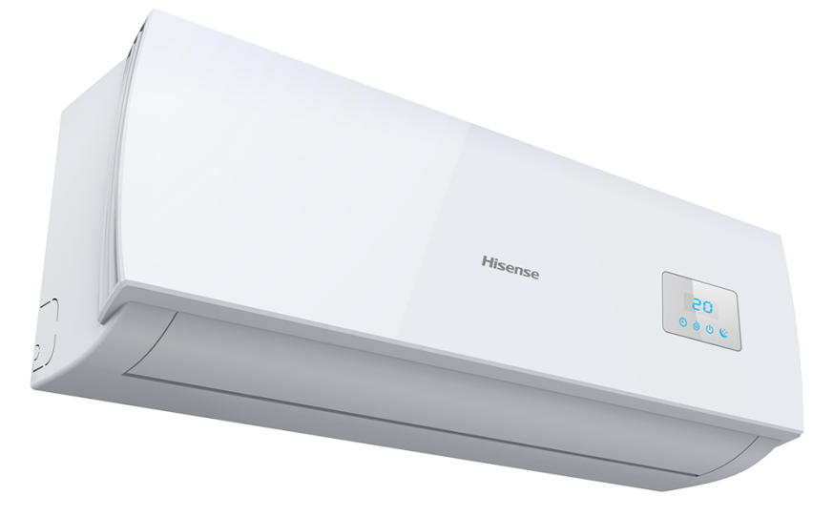
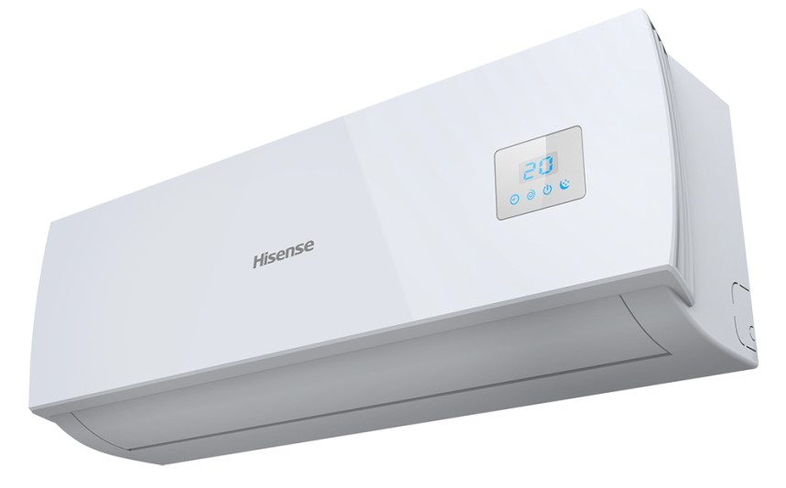
Classic
НОВИНКА 2015

